Slide 1
VERİTABANI TASARIM ve YÖNETİMİ
ÖGR.GÖR.DR. SEYİT KAYA

Slide 2
Örnek bir SQL sorgusu
JOIN İŞLEMLERİ; Birden çok ilişkili tablodan veri çekme işlemine denir. Join işlemi yapabilme kiçin tabloların içinde olan verilerin bir şekilde birbiri ile ilişkili olması gerekmektedir.

Slide 3
Verilen SQL querisi ile ilgili tabloları oluşturunuz, verileri insert ediniz.
Database ADI : Bim315AGrubu

Slide 4
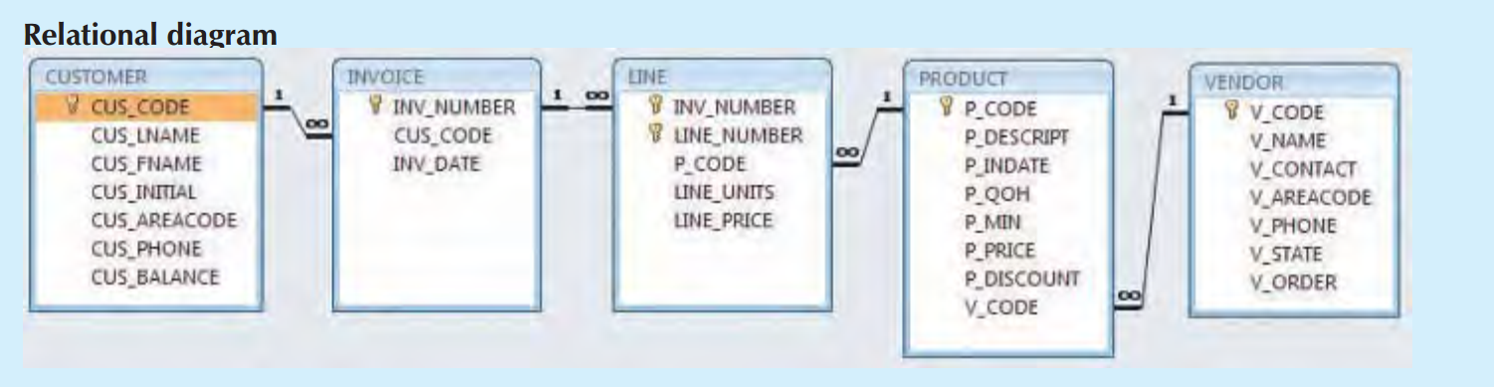
Database’in E-R diagramı aşağıdaki gibidir.
Notes:
Bir yedek parça satan firmayı düşünelim;
Firmanın ürün sattığı kişiler (CUSTOMER), her ürün satışında kestiği faturalar (INVOICE) oluyor.
Her faturada birden çok ürün olabiliyor. Ürünlerin fiyatları her siparişte değişme durumu olduğu için (LINE) tablosu ile çoklu ilişki kurulmuş.
Firma satabileceği ürünleri (PRODUCT) tablosunda tutmaktadır. Güncel fiyatlar bu tabloda durmaktadır.
Ayrıca Ürünleri üreten üreticiyi (VENDOR) tablosunda tutmaktadır. Bir üreticinin birden çok ürünü olmaktadır, ama bir ürün sadece bir üreticiye aittir.
Yani (1-n) ilişki vardır.
Sorguları bu anlatıma göre yazınız.

Slide 5
Sorgu -1
1a. Write a query to count the number of invoices. 1b. Write a query to count the number of customers with a customer balance over $500.

Slide 6
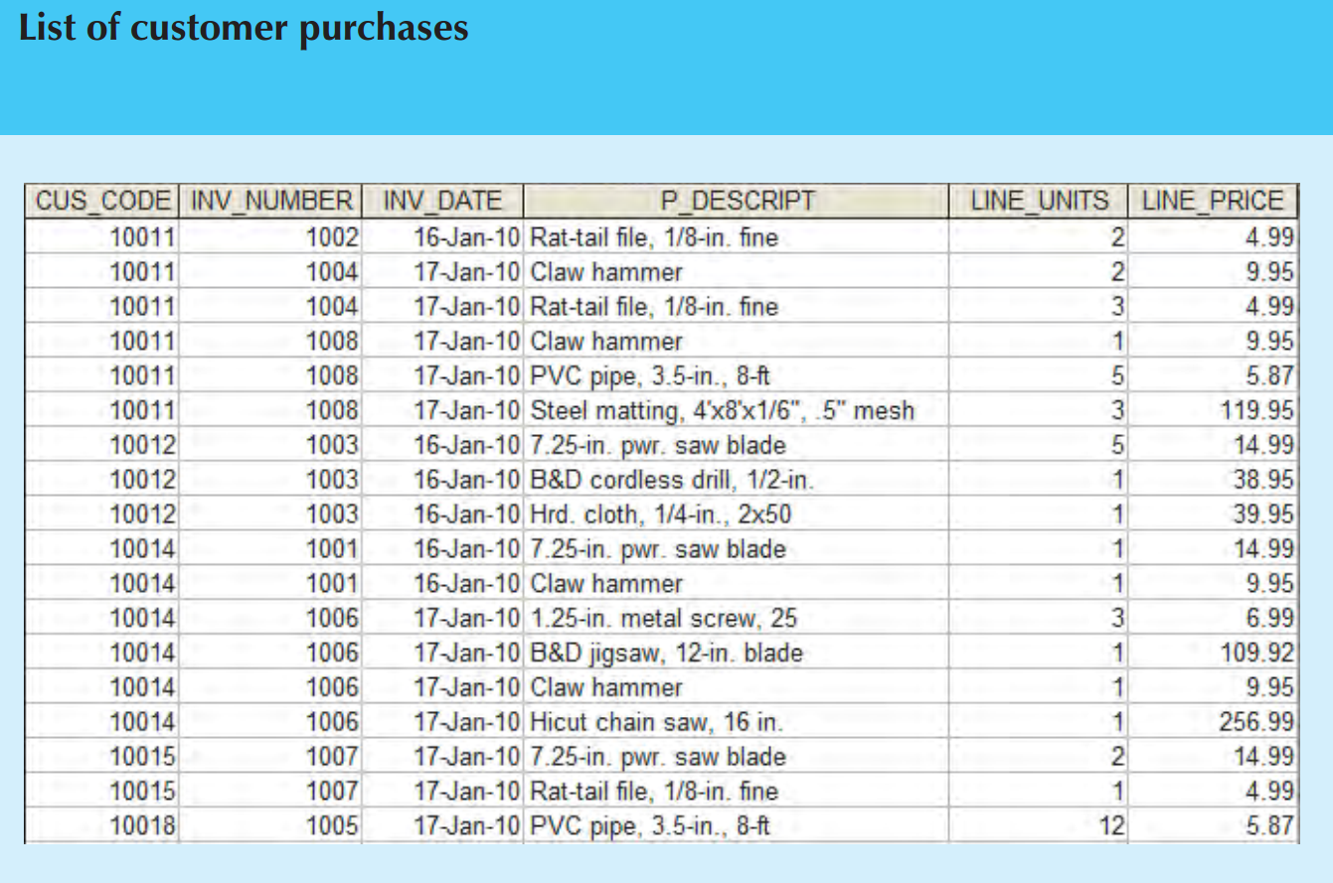
Sorgu -2
Generate a listing of all purchases made by the customers, using the output shown in Figure P7.28 as your guide. (Hint: Use the ORDER BY clause to order the resulting rows shown in Figure P7.28.)
INVOICE, LINE, PRODUCT tabloları join yapılacak

Slide 7
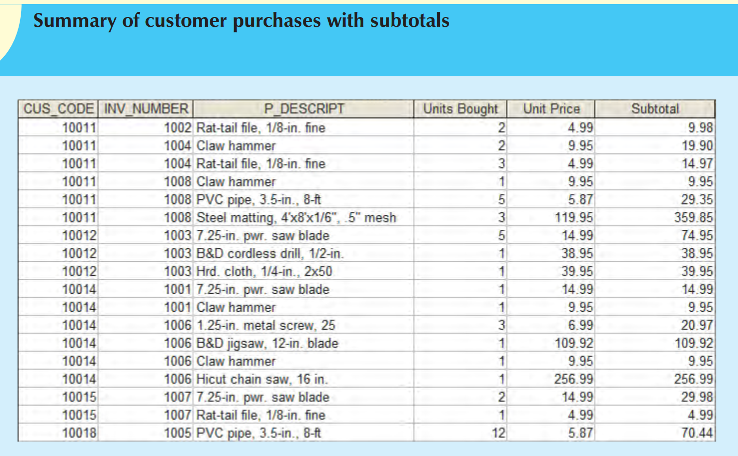
Sorgu -3
Using the output shown in Figure P7.29 as your guide, generate a list of customer purchases, including the subtotals for each of the invoice line numbers. (Hint: Modify the query format used to produce the list of Customer purchases in Problem 2, delete the INV_DATE column, and add the derived (computed) attribute LINE_UNITS * LINE_PRICE to calculate the subtotals.)

Slide 8
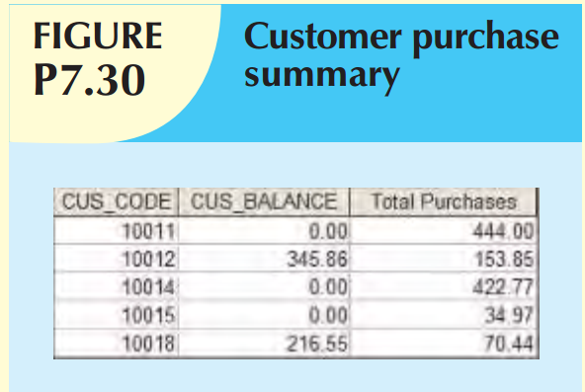
Sorgu -4
Modify the query used in Problem 3 to produce the summary shown in Figure P7.30
Notes:
INVOICE, LINE, CUSTOMER JOIN YAPILACAK,
INVOICE.CUS_CODE, CUSTOMER.CUS_BALANCE ALANLARINA GÖRE «GROUP BY» KULLANILACAK

Slide 9
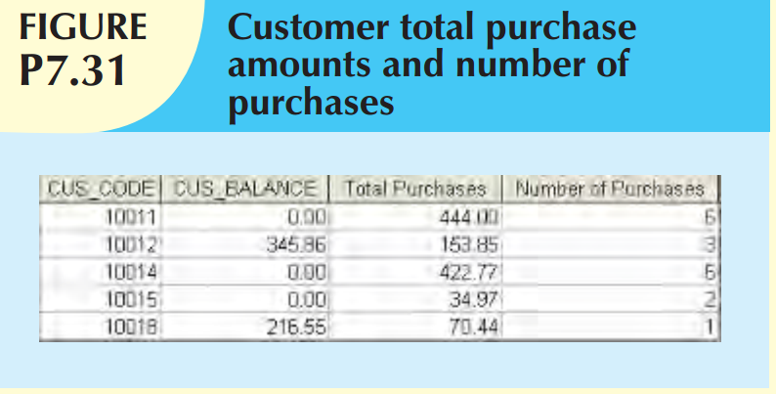
Sorgu -5
Modify the query in Problem 4 to include the number of individual product purchases made by each customer. (In other words, if the customer’s invoice is based on three products, one per LINE_ NUMBER, you count three product purchases. Note that in the original invoice data, customer 10011 generated three invoices, which contained a total of six lines, each representing a product purchase.) Your output values must match those shown in Figure P7.31.
Notes:
Her bir müşteri tarafından yapılan bireysel ürün alımlarının sayısını (LINE_NUMBER) eklemek için Sorunu 4'teki sorguyu değiştirin.

Slide 10
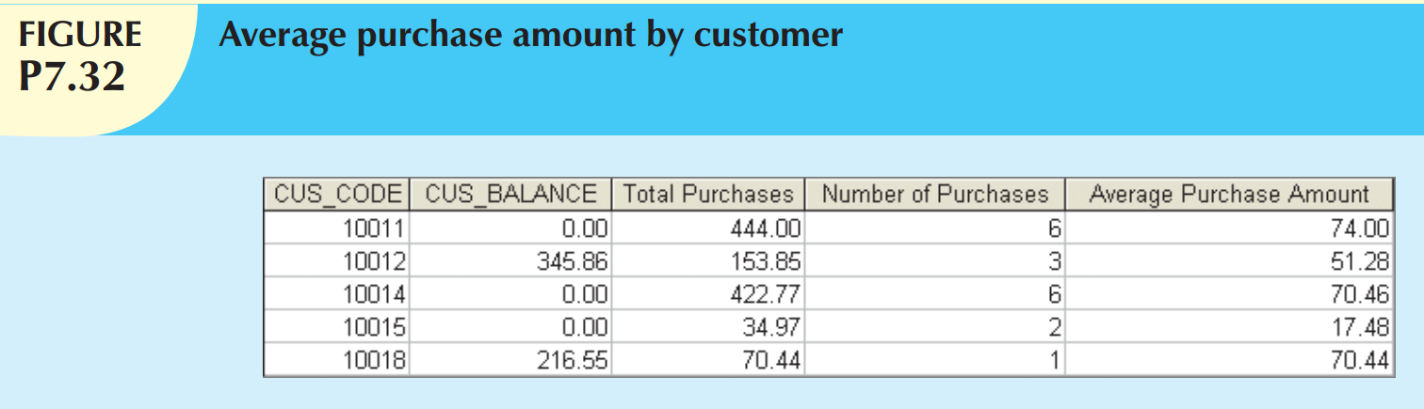
Sorgu -6
Use a query to compute the average purchase amount per product made by each customer. (Hint: Use the results of Problem 5 as the basis for this query.)
Your output values must match those shown in Figure P7.32.
Note that the average purchase amount is equal to the total purchases divided by the number of purchases.
Notes:
Her bir müşteri tarafından yapılan ürün başına ortalama satın alma tutarını hesaplamak için bir sorgu yazın.
Ortalama satın alma tutarının, toplam satın alım bedelinin, satın alma sayısına bölünmesiyle bulunduğunu unutmayın.

Slide 11
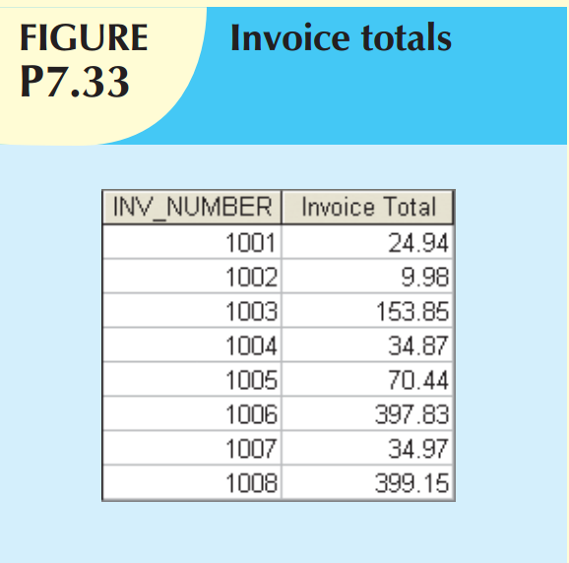
Sorgu -7
Create a query to produce the total purchase per invoice, generating the results shown in Figure P7.33.
The invoice total is the sum of the product purchases in the LINE that corresponds to the INVOICE.
Notes:
INVOICE, LINE JOIN EDİLECEK
GROUP BY INVOICE.INV_NUMBER YAPILACAK

Slide 12
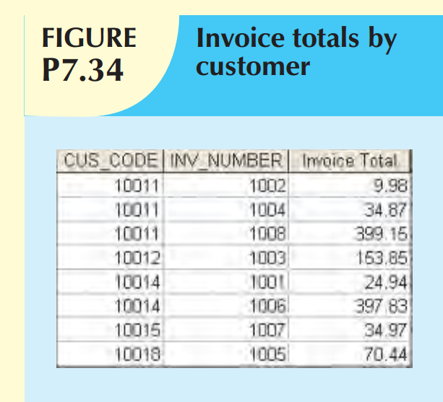
Sorgu -8
Use a query to show the invoices and invoice totals as shown in Figure P7.34. (Hint: Group by the CUS_CODE.)

Slide 13
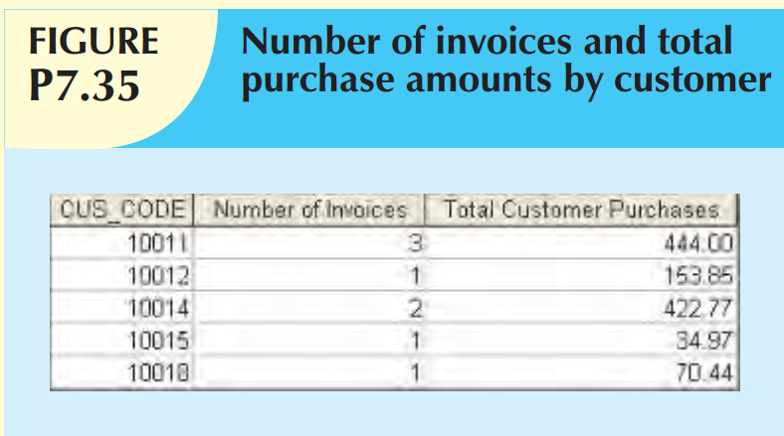
Sorgu -9
Write a query to produce the number of invoices and the total purchase amounts by customer, using the output shown in Figure P7.35 as your guide.
(Compare this summary to the results shown in Problem 8.)

Slide 14
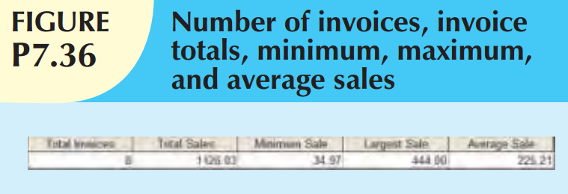
Sorgu -10
Using the query results in Problem 9 as your basis, write a query to generate the total number of invoices, the invoice total for all of the invoices, the smallest invoice amount, the largest invoice amount, and the average of all of the invoices. (Hint: Check the figure output in Problem 9) Your output must match Figure P7.36.
Notes:
Sub Query kullanılacaktır.
Select * from ( select * from table1) as table2 şeklinde kullanımı vardır.

Slide 15
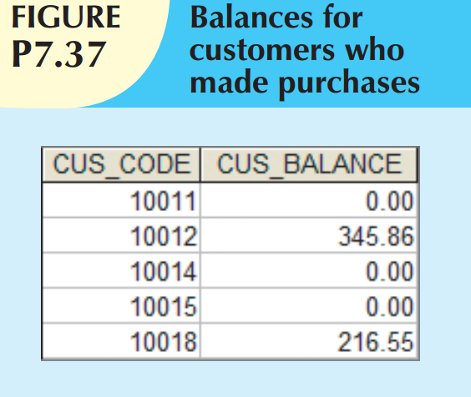
Sorgu -11
List the balance characteristics of the customers who have made purchases during the current invoice cycle—that is, for the customers who appear in the INVOICE table.
The results of this query are shown in Figure P7.37.

Slide 16
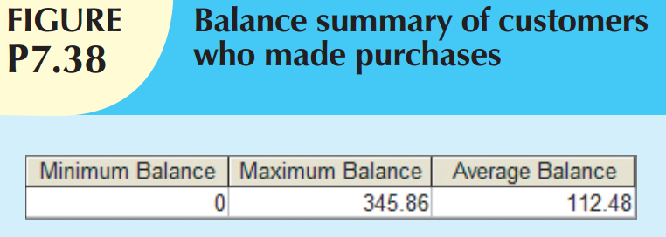
Sorgu -12
Using the results of the query created in Problem 11, provide a summary of the customer balance characteristics as shown in Figure P7.38.

Slide 17
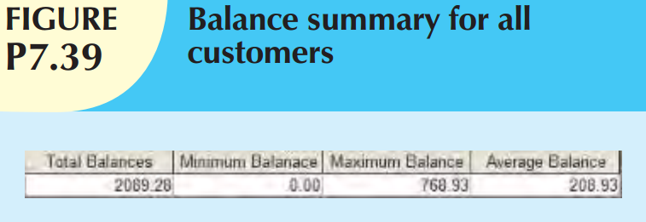
Sorgu -13
Create a query to find the customer balance characteristics for all customers, including the total of the outstanding balances. The results of this query are shown in Figure P7.39.
Notes:
Tüm müşteriler içinde müşteri balance durumlarının toplamı, min,max, avg değerlerini döndüren sorguyu yazınız.

Slide 18
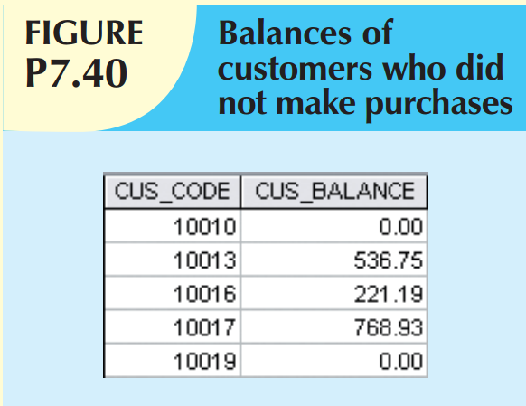
Sorgu -14
Find the listing of customers who did not make purchases during the invoicing period. Your output must match the output shown in Figure P7.40.

Slide 19
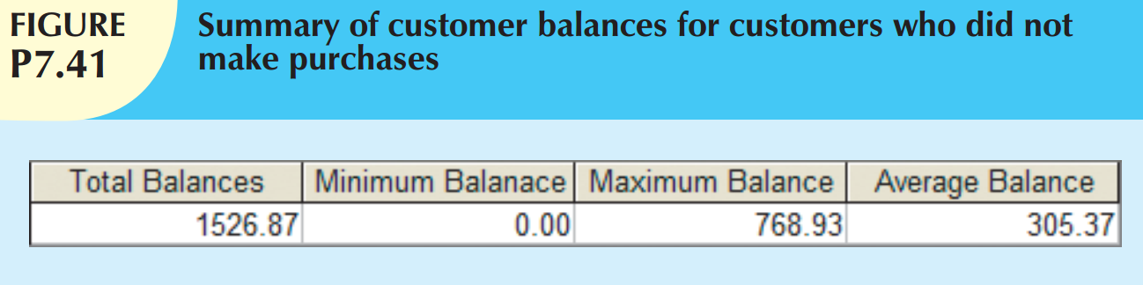
Sorgu -15
Find the customer balance summary for all customers who have not made purchases during the current invoicing period. The results are shown in Figure P7.41.

Slide 20
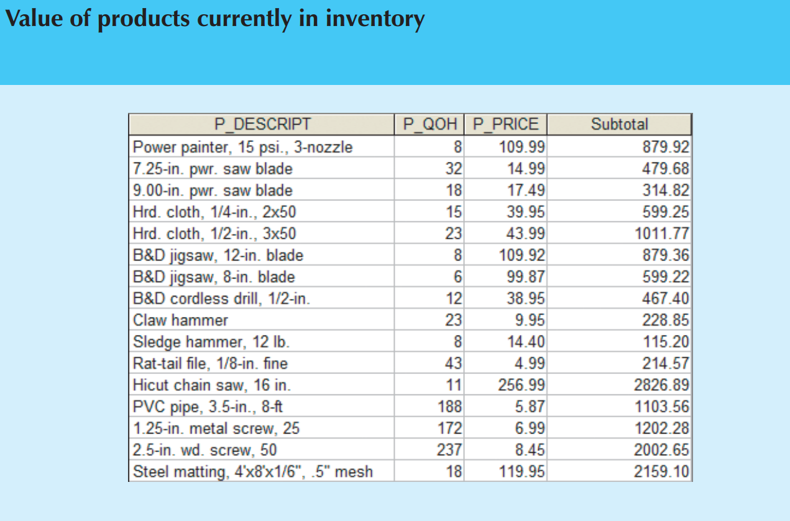
Sorgu -16
Create a query to produce the summary of the value of products currently in inventory. Note that the value of each product is produced by the multiplication of the units currently in inventory and the unit price. Use the ORDER BY clause to match the order shown in Figure P7.42.

Slide 21
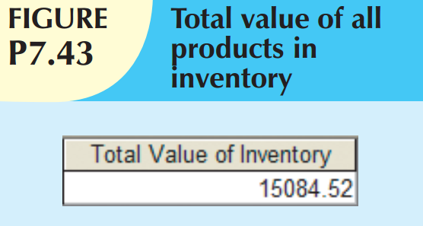
Sorgu -17
Using the results of the query created in Problem 42, find the total value of the product inventory. The results are shown in Figure P7.43.

Slide 22
SONUÇ
Bu sorguları tek başına yapan bir öğrenci bu yolda iyi bir adım atmış olur.

